Slide 1
Ansible alapú automatizáció
Hogy a kreatív feladatokkal foglalkozhass
Deim Ágoston, Kockaképző

Slide 2
Agenda
Mi ez és miért az Ansible?
Ansible architektúra
Inventory
Modulok, plugin-ek
Playbook
Role
AWX/Tower

Slide 3
Mi ez és miért az Ansible?
Feladatok automatizálása
Infrastruktúra telepítése, frissítése, karbantartása
Alkalmazástelepítés és konfiguráció menedzsment
Ismétlődő feladatok automatizálása (felhasználókezelés, ellenőrzések, stb.)
Könnyen használható
Több platformot is kezel
Rengeteg előre elkészített modul
Nyílt forráskód
Kritikus tömeg a támogatóknál és felhasználóknál

Slide 4
Ansible architektúra
Push architektúra, agent-less
SSH
WinRM
API-k
Konfiguráció
Inventory: a menedzselt rendszerek listája
Modulok használata a konfiguráció menedzsmentre
Vault
Playbook

Slide 5
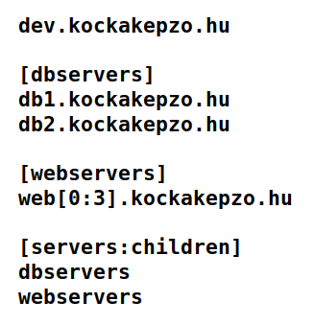
Inventory
Menedzselt rendszerek „adatbázisa”
Struktúrálható
Hostok csoportosíthatók
Egyedi kapcsolódási paraméterek megadhatók
Dinamikus inventory lehetősége
Playbookban hivatkozunk a tartalmára

Slide 6
Modulok, pluginek
Előre megírt parancsok, szkriptek
Menedzselt infrastruktúrákhoz (felhőszolgáltató, lokális virtualizáció, stb.)
Rendszer komponensekhez (apt, yum, …)
Alkalmazásokhoz (adatbáziskezelők, webszerver, imap szerver, stb.)
Feladatokhoz (felhasználók kezelése, shell parancsok kiadása, stb.)
Hálózati eszközök kezelése
Újrahasznosíthatók
Teljes lista: https://docs.ansible.com/ansible/2.9/modules/list_of_all_modules.html
Ansible Galaxy: Collection-ök új verzióknál
Plugin-ek: kiegészítik az Ansible funkcionalítását

Slide 7
Playbook & Role
Playbook: ismétlődő feladatok definíciója
Egy vagy több rendszeren végrehajtott feladatok listája, konfigurációja
Használt modullal
Állapotleírással
Változók és templatek használata
Yaml szintakszis
Role
Gyakran használt playbookok „kiszervezése”
Újrafelhasználhatóság

Slide 8
GUI és menedzsment
AWX/Tower
Web alapú felület
Nem csak GUI
AWX: nyílt forrású, „teszt” a Tower előtt
Tower: kereskedelmi licencű, támogatással

